Slide 1



스프링부트 기반 학습 관리 시스템
비건 입문자를 위한
LMS 개발 프로젝트
DW | 메타버스 9회차 B조

Slide 2


목차
01
프로젝트 개요
- 프로젝트 배경 및 목적
- 팀 구성 및 역할 소개
- 프로젝트 일정
시스템 설계 및 아키텍처
02
- 스프링부트 기반 백엔드 구조
- 데이터베이스 설계
- 프론트엔드 기술 스택
03
화면 구성
- 화면 구현 주요 색상 - 학습자 페이지
- 강사 페이지 - 관리자 페이지
04
AI 추천 레시피 시스템: 나의 냉장고
- AI 추천 시스템 개요
- 기술 구현 및 알고리즘
- 사용자 맞춤형 레시피 추천
05
개발과정 및 시연
개발과정
- LMS 프로그램 시연
06
이 프로젝트를 하며..
- 기술적 도전과 해결방안
- 발전 방향성 및 추후 개선 사항
- 느낀 점
07
결론
- 결론 및 마무리
- Q&A

Slide 3



프로젝트 개요
비건 입문자를 위한 맞춤형 학습 관리 시스템
비건 라이프스타일에 관심 있는 사용자를 위한 학습 관리 시스템을 개발하는 데에 이의를 두었으며, 기존 LMS와 달리 비건 관련 콘텐츠에 초점을 맞추고 AI 기술을 활용하는 나의냉장고 (재료 입력 시 추천 레시피 확인 기능)를 통해 비건식에 대한 접근 장벽을 완화시켰습니다.
프로젝트 배경 및 목적
팀 구성 및 역할
- 건강식에 관심이 많아진 현대인들의 접근 장벽을 낮추기 위함
- 비건 교육 콘텐츠의 접근성 향상
- 체계적인 비건 학습 경로 제공
- 사용자 맞춤형 콘텐츠 추천
- 비건 커뮤니티 형성 지원
- 5명으로 구성된 개발팀
- 기획, 디자인, 프론트엔드, 백엔드, AI 개발 담당
- 간트 차트로 개발 일정 관리

Slide 4









프로젝트 개요 - 팀 소개
강건호 DB, 백엔드
태정용
백엔드
PM 김유빈
DB, 백엔드 및 총괄
최예림
프론트엔드, 프레임워크, 대시보드
정민주
프론트엔드, 스토리 보드
PPT

Slide 5








프로젝트 일정
THU | FRI | MON | TUE | WED
9/4 | 5 | 8 | 9 | 10
11 | 12 | 15 | 16 | 17
18 | 19 | 22 | 23 | 24
25 | 26 | 29 | 30 | 10/1
2 | 3 | 6 | 7 | 8
9 | 10 | 13
프론트엔드
백엔드&DB
발표 준비

Slide 6
프로젝트 일정 - 간트차트

Slide 7






시스템 아키텍처
01
02
03
백엔드 구조
데이터베이스 설계
프론트엔드 기술 스택
- React.js 프레임워크
- 컴포넌트 기반 구조
- API 연동
- 스프링부트 기반 개발
- MVC 패턴 적용
- REST API 구현
- 계층형 아키텍처
- 보안 모듈 통합
- MySQL 사용
- 사용자, 강의, 관리자 테이블
- 회원 정보 및 강의, 게시글 저장소
- 관계형 모델링

Slide 8


시스템 설계 - 다이어그램

Slide 9








주요 기능 - 학습자 페이지
01
02
회원가입 및 로그인 시스템
강의 수강 및 진도 관리
- 개인정보 보호 강화 시스템
- 직관적인 강의 목록 및 검색 기능
- 학습 진도율 시각화 대시보드
- 수강 이력 및 성취도 관리
03
비건 학습 자료 접근성
카테고리별 학습 자료 분류
- 비건 레시피 제공
- 다양한 포맷(동영상, 레시피) 지원
04
커뮤니티 참여 기능
- 자유게시판을 통한 소통 및 지속적인 동기부여
- 댓글 기능을 통하여 사용자 간 피드백 교환

Slide 10









주요 기능 - 강사 페이지
콘텐츠 제작
강의 관리
강의 정보 등록
학습 자료(영상) 업로드
강의 생성
퀴즈 생성 기능
나의 강의 목록
강의 정보 수정

Slide 11
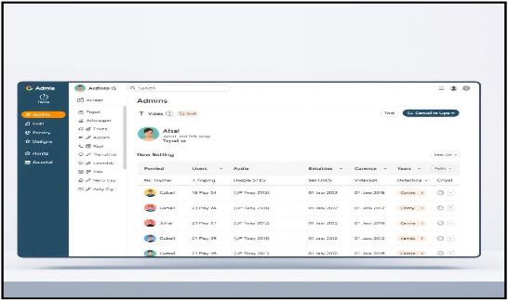
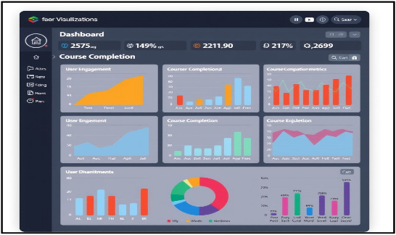
주요 기능 - 관리자 페이지
01
02
사용자 관리 시스템
공지사항 및 게시판 관리
- 회원 정보 수정 및 삭제 기능
- 공지사항 등록 및 수정
- 게시글 수정 및 삭제
- 댓글 관리

Slide 12

나의 냉장고 (레시피 추천AI)- 개요
AI 추천 시스템 도입 배경
사용자 맞춤형 추천의 중요성
- 비건 식단 정보 부족 문제 해결
- 학습자의 실천적 어려움에 대한 지원 필요
- 이론 학습과 실생활 연계 강화
- 비건 커뮤니티 활성화 도모
- 구매한 뒤 방치해둔 채소를 이용할 수 있는 레시피 제공
- 식재료 낭비 완화
- 유저가 입력한 재료 기반 추천 레시피 제공
- 요리 난이도 맞춤화
비건 입문자의 비건 라이프스타일에 대한 진입 장벽을 낮추는 것을 목적으로 개발
비건 라이프스타일을 처음 접하는 학습자들은 실질적인 식단 구성에 어려움을 겪습니다. 이론 교육과 실생활 적용 사이의 간극을 줄이고자
AI 기반 레시피 추천 시스템 '나의 냉장고'를 도입함으로써 비건 라이프에 대한 적응을 도우며 진입 장벽을 낮추고자 합니다.

Slide 13

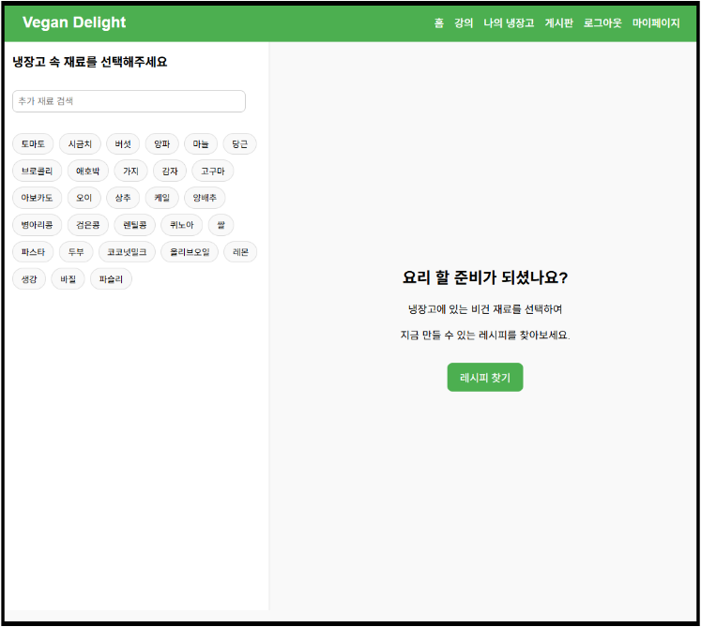



나의 냉장고 - 기술 구현
알고리즘 설계 및 구현
- 협업 필터링 알고리즘 적용
- 콘텐츠 기반 필터링 병행
- 비건 식재료 데이터베이스 구축
- 스프링부트 백엔드와 API 연동
입력 키워드 기반 & 비건 레시피 추천 정확도 향상
- 선호도 패턴 분석 및 가중치 적용
- A/B 테스트를 통한 알고리즘 개선
- 콜드 스타트 문제 해결 방안 구현

Slide 14




기술적 도전과 해결 방안
01
02
데이터베이스 설계 문제
- 비건 콘텐츠 특성에 맞는 DB 구조 필요
- 다양한 콘텐츠 유형 통합 어려움
- 해결: MYSQL과 관계형 DB 혼합 구조 채택
- 효율적인 쿼리 최적화 구현
03
04

Slide 15

확장성 및 추후 개선사항
모바일 앱 개발 계획
커뮤니티 확장 전략
- 네이티브 iOS/Android 앱 개발
- 오프라인 학습 지원 기능
- 푸시 알림 시스템 구현
- 직관적인 모바일 UI/UX 설계
- 사용자 제작 콘텐츠(UGC) 활성화
- 비건 멘토링 시스템 도입
- 지역별 오프라인 모임 지원
- 비건 관련 기관과의 파트너십 확대
지속적인 성장과 사용자 경험 향상을 위한 LMS 확장 전략
비건 LMS 프로그램의 지속적인 발전을 위해 AI 추천 시스템의 정확도 향상과 콘텐츠 다양화에 중점을 두어 사용자 경험을 극대화할 예정입니다.

Slide 16


프로젝트 성과 및 의의
01
02
03
주요 성과 지표
사용자 만족도
교육적 가치
- AI 추천 정확도 85% 달성
- 시스템 안정성 99.8% 유지
- 평균 페이지 체류 시간 8분 30초
- 모바일 사용자 비율 45%
- 재방문율 68% 기록
- 콘텐츠 제작자 30명 확보
- 월간 신규 콘텐츠 20개 이상 등록
- 전반적 만족도 4.5/5점
- UI/UX 만족도 4.3/5점
- 콘텐츠 품질 만족도 4.6/5점
- AI 추천 기능 만족도 4.2/5점
- 학습 경험 만족도 4.4/5점
- 기술 지원 만족도 4.1/5점
- 플랫폼 안정성 만족도 4.7/5점
- 추천 의향 지수(NPS) 78점
- 개선 요청사항 해결률 85%
- 비건 생활방식 접근성 향상
- 체계적인 비건 교육 시스템 구축
- 윤리적 소비 의식 확산 기여
- 환경 보호 인식 제고 효과
- 비건 커뮤니티 활성화 촉진
- 맞춤형 학습 경로 제공
- 실용적 비건 지식 보급
- 지속 가능한 식생활 교육 확대

Slide 17






팀 회고
개발 과정에서의 배움
- 스프링부트 기반 아키텍처 설계 경험 획득
- 비건 특화 콘텐츠 개발의 특수성 이해
- AI 추천 알고리즘 구현 과정에서의 기술적 성장
- 사용자 중심 UX/UI 설계 역량 강화
팀워크의 중요성
- 5명의 팀원 간 효율적 역할 분담
- 정기적 회의를 통한 의사소통 강화
- 기술적 난관 극복을 위한 협업
- 상호 피드백을 통한 품질 향상
향후 개선점
- AI 추천 정확도 개선
- 콘텐츠 다양성 확대
- 성능 최적화

Slide 18




결론 및 마무리
본 프로젝트를 통해 스프링부트 기반의 비건 특화 LMS 시스템을 성공적으로 개발했습니다. 학습자, 강사, 관리자 페이지로 구성된 이 시스템은 비건 교육의 접근성을 높이고 AI 추천 레시피 기능을 통해 사용자 경험을 향상시켰습니다.
주요 성과:
- 사용자 친화적 인터페이스 구현
- AI 기반 맞춤형 레시피 추천 시스템 개발
- 효율적인 학습 관리 기능 구현
향후 발전 방향: 모바일 앱 개발, 콘텐츠 다양화, 커뮤니티 기능 강화 등
이 프로젝트는 기술적 역량 향상뿐만 아니라 비건 라이프에 대해
학습할 수 있는 의미 있는 경험이었습니다.

Slide 19



Q&A

Slide 20


Thank you for listening

